Slide 1

7조
김민서 김규환 이민태

Slide 2

하나의 ‘상자(Box)’에 담아 누구나 쉽게 필요할 때 열어보면 도움이 되는 말들을 모은 상자

Slide 3
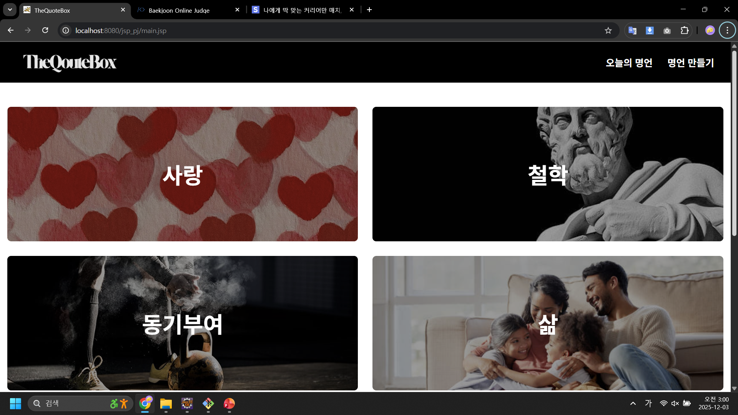
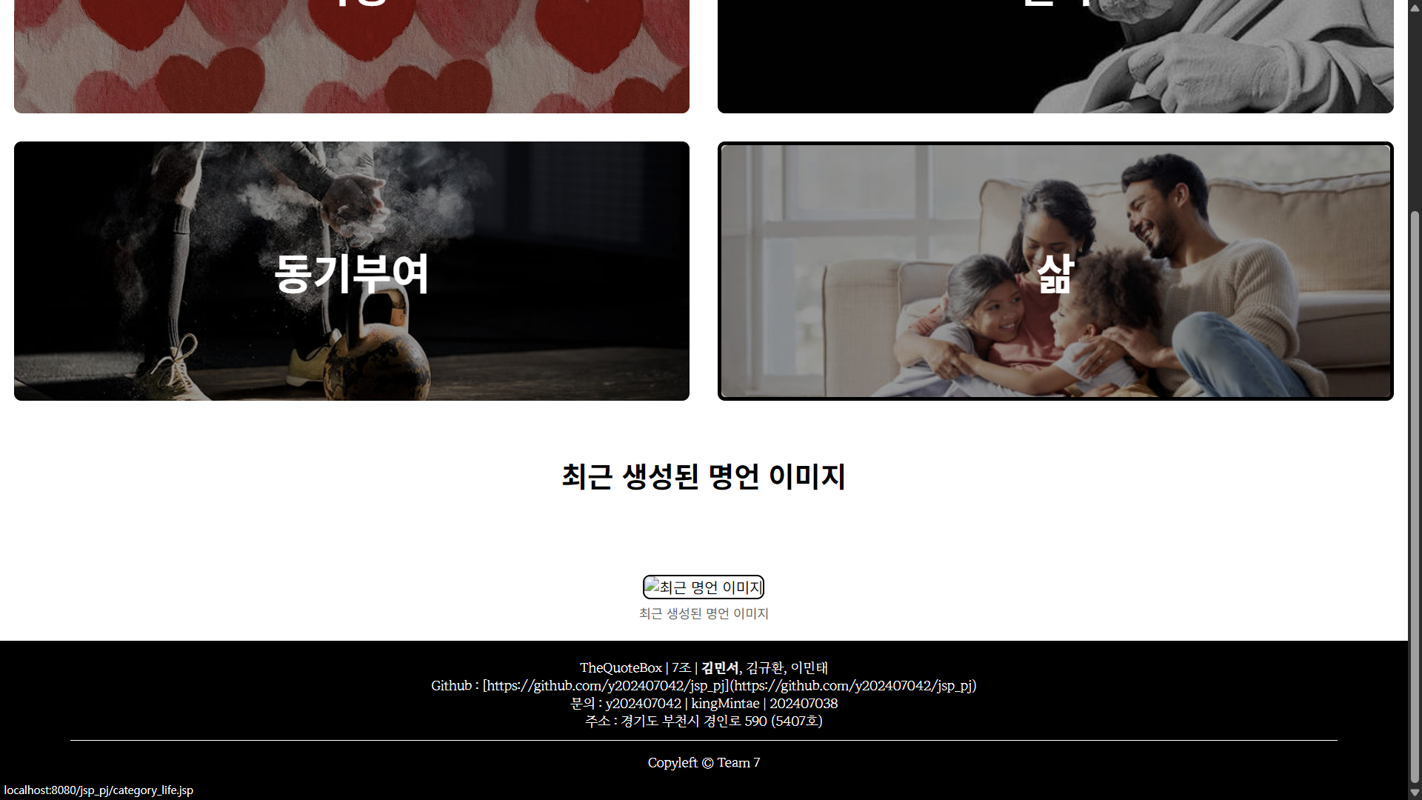
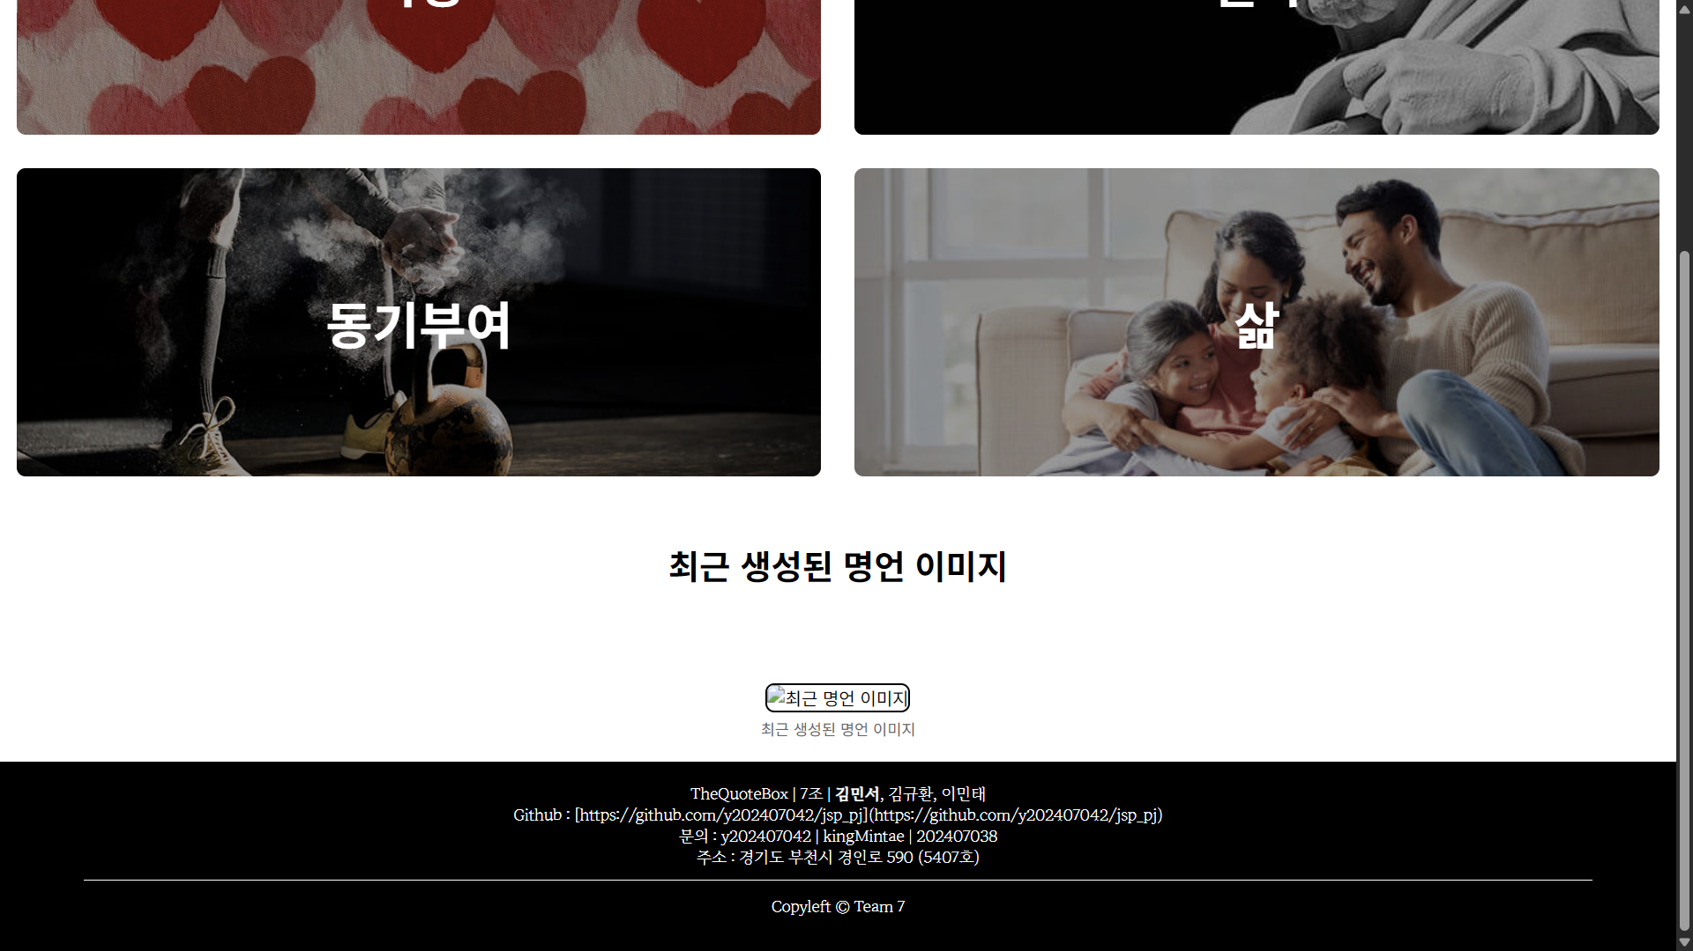

Slide 4
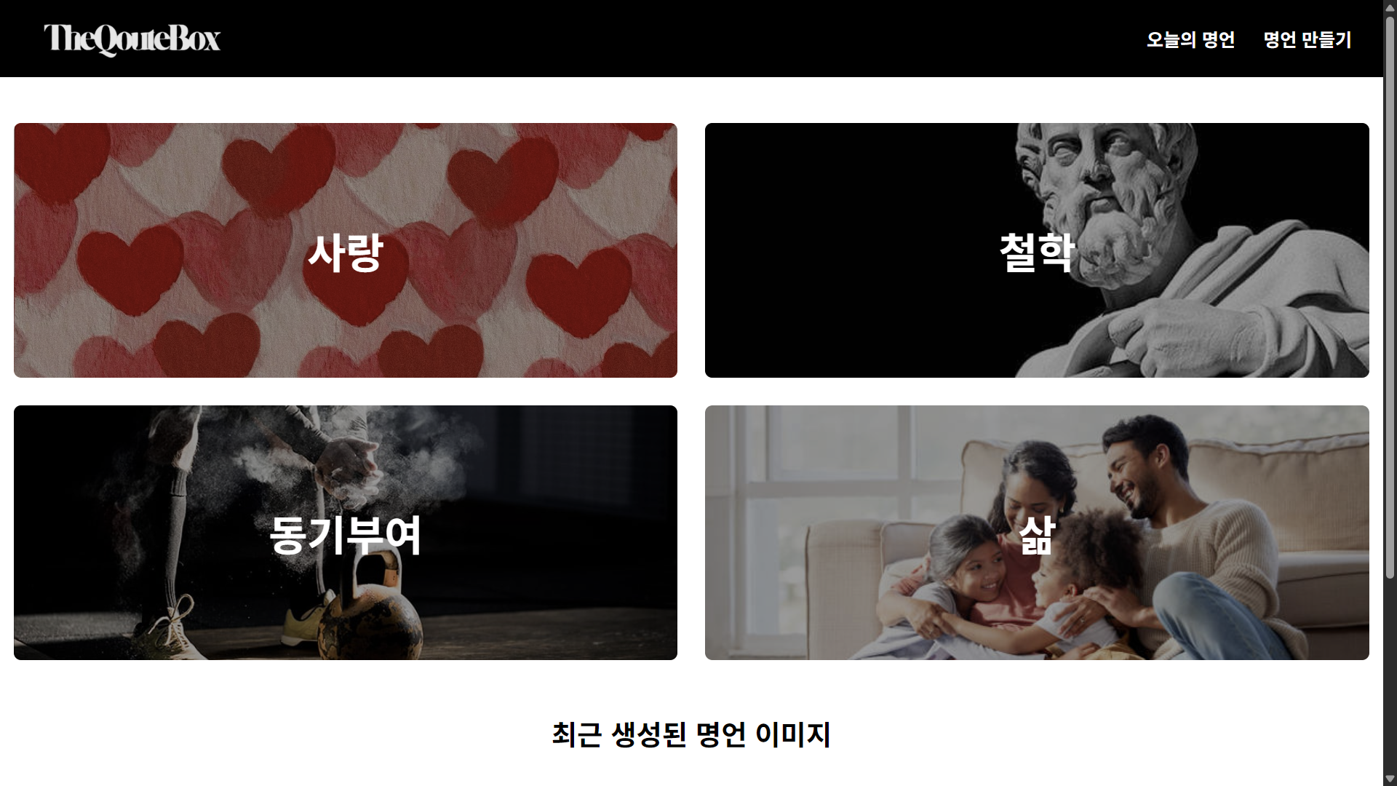
로고, 메인으로 이동
무작위 명언
명언 생성기
카테고리 별 명언

Slide 5
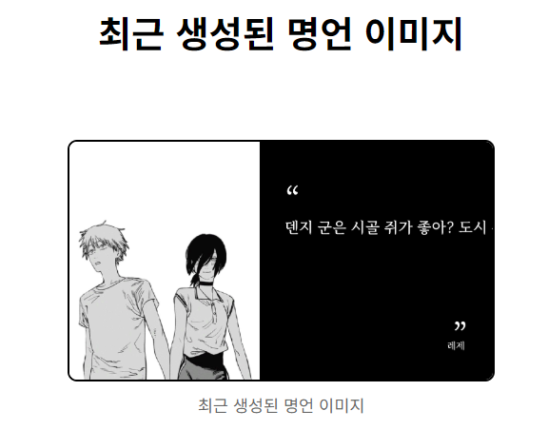
푸터

Slide 6
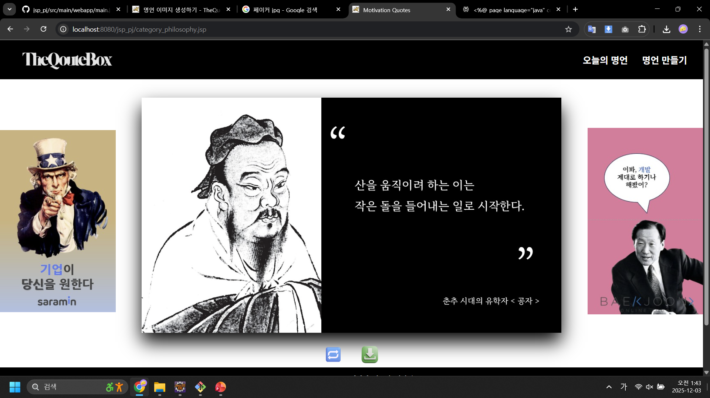

Slide 7
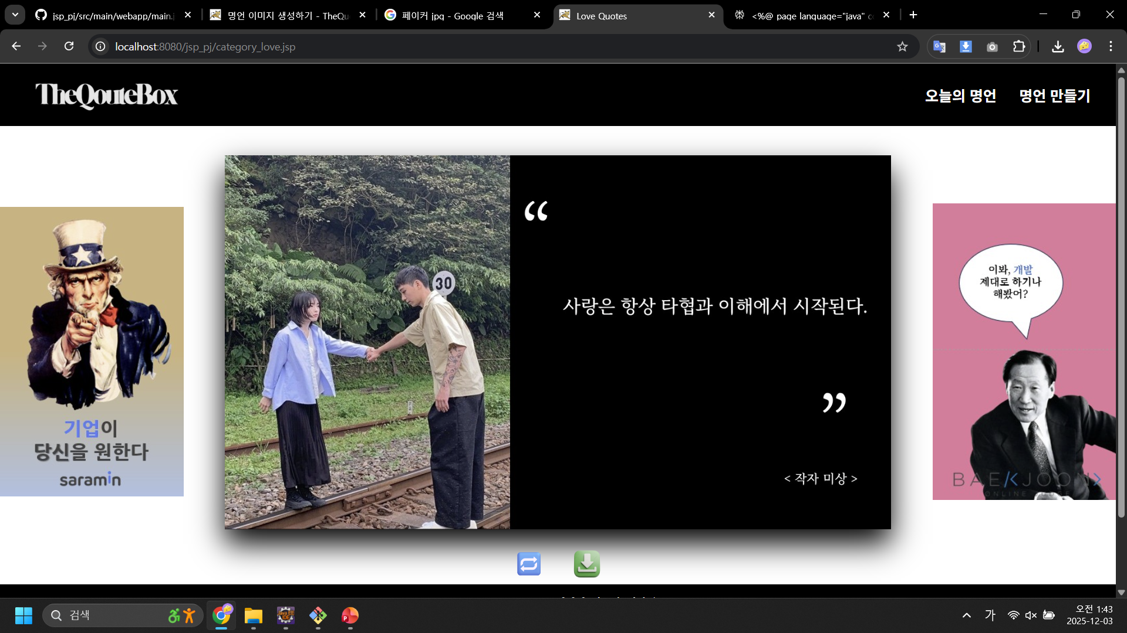

Slide 8
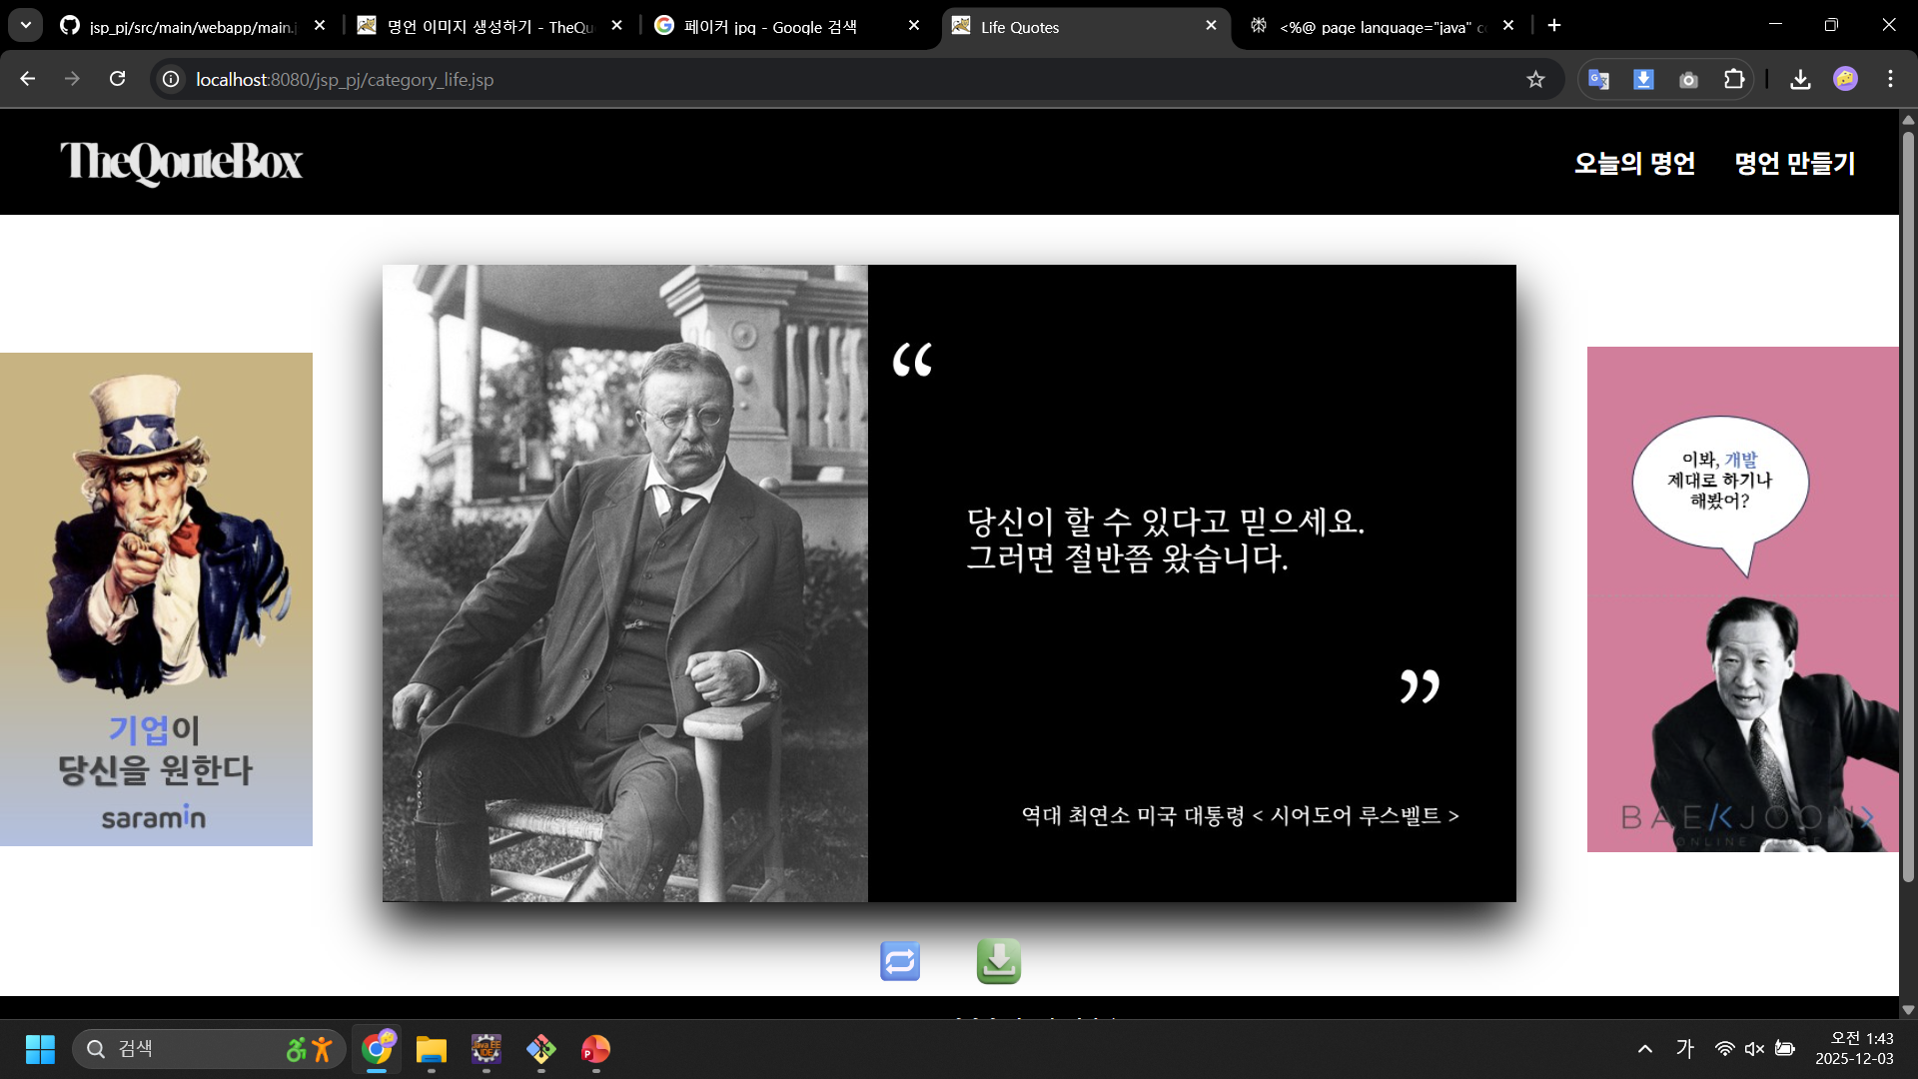

Slide 9
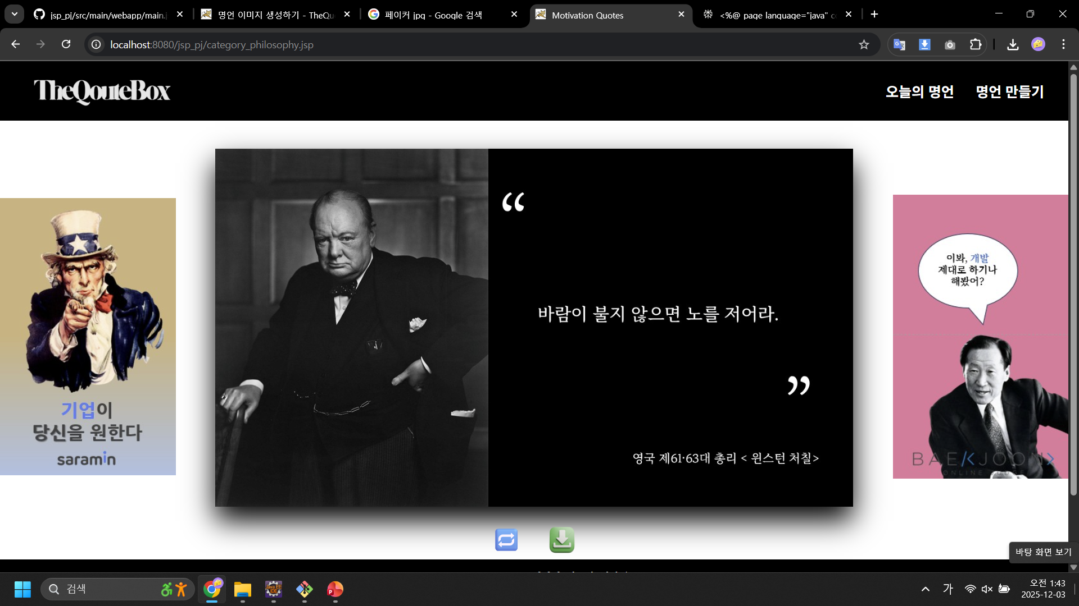

Slide 10
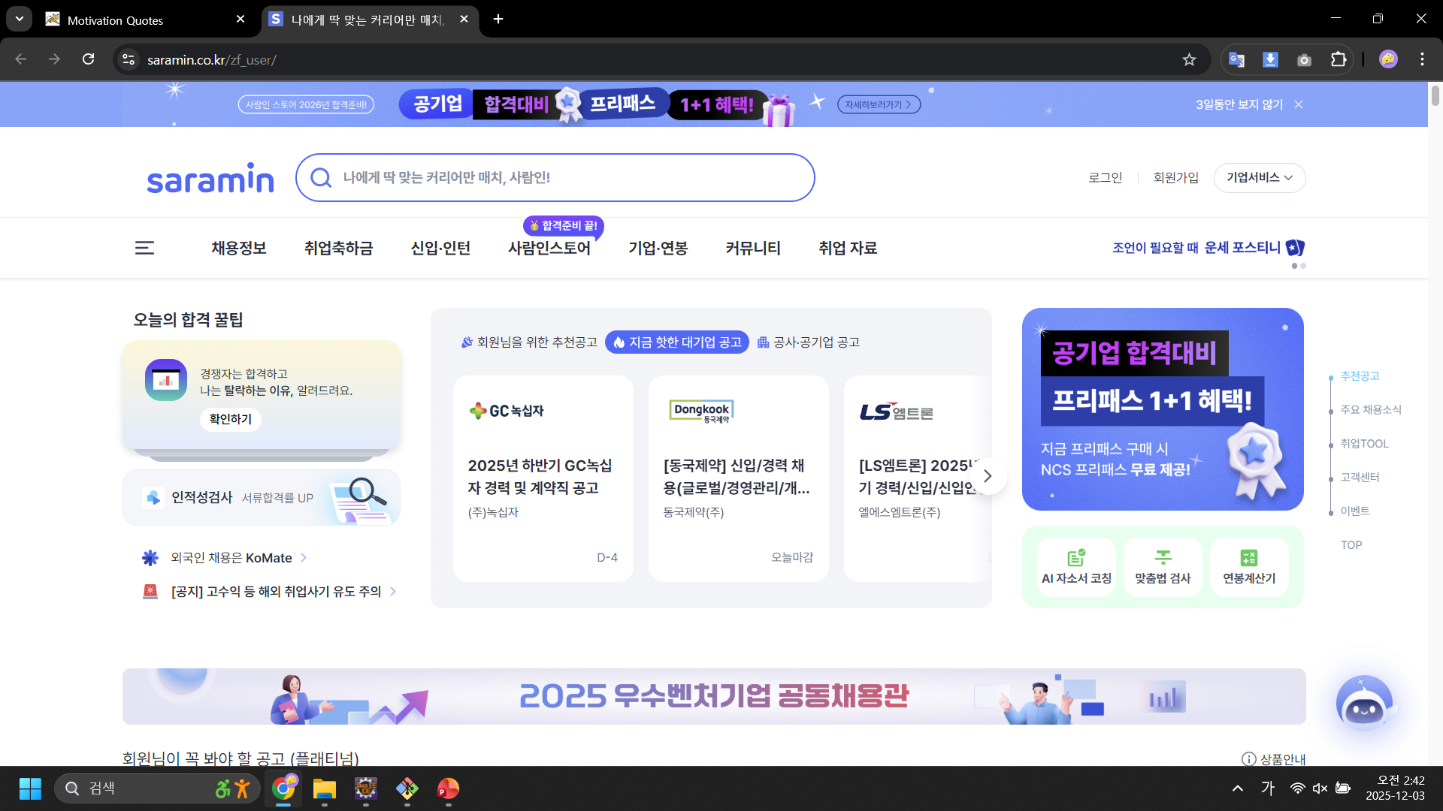
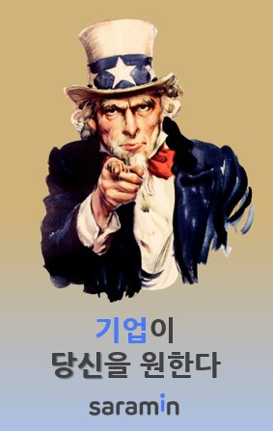
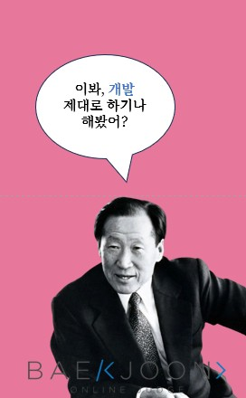
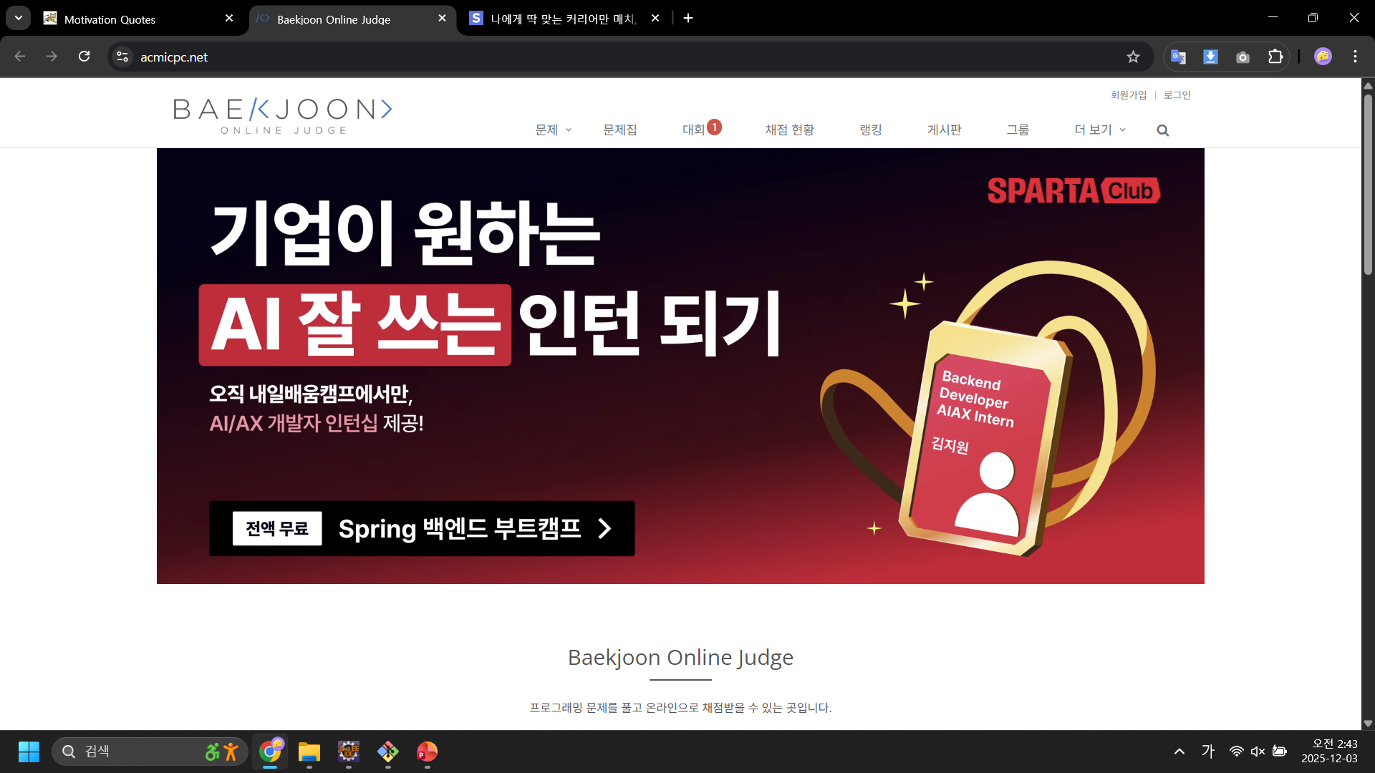

Slide 11

새로고침을 눌러 같은 주제의 다른 명언 보기
다운로드 버튼을 눌러 명언 이미지 저장

Slide 12
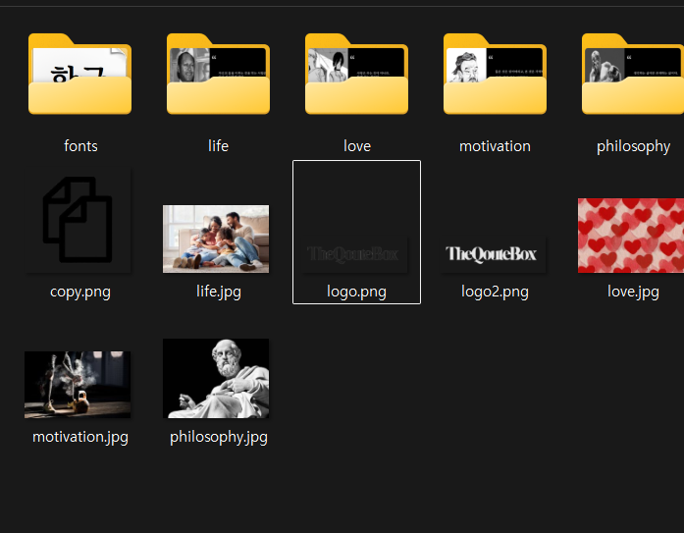
폰트파일, 로고, 카테고리 파일,
카테고리 별 명언 이미지 파일

Slide 13
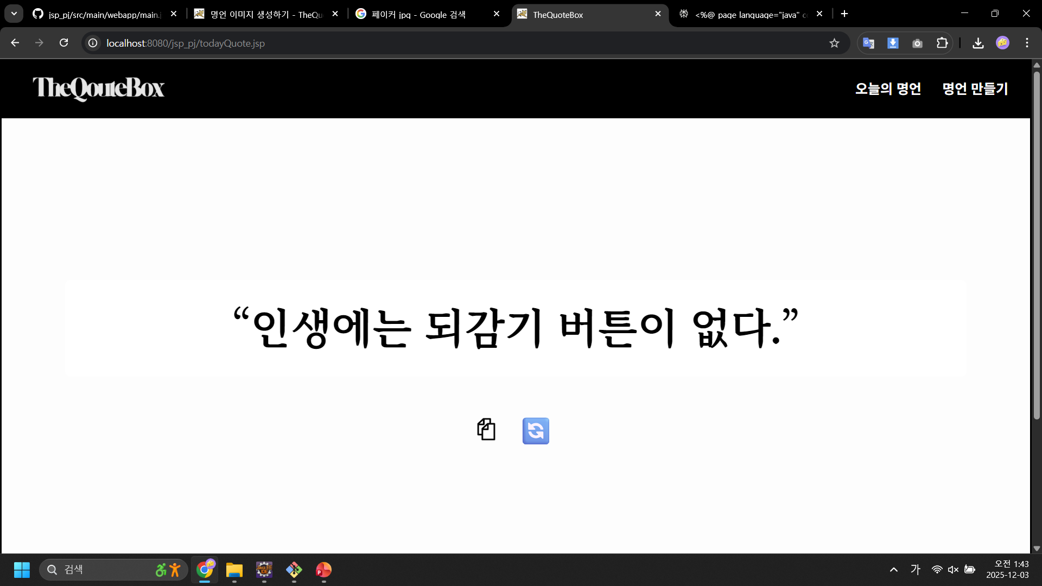
텍스트 복사
새로고침

Slide 14
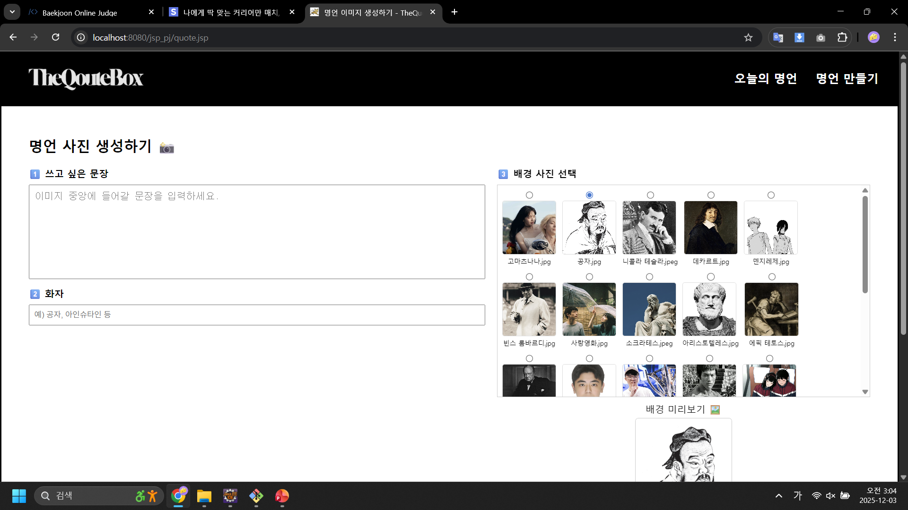
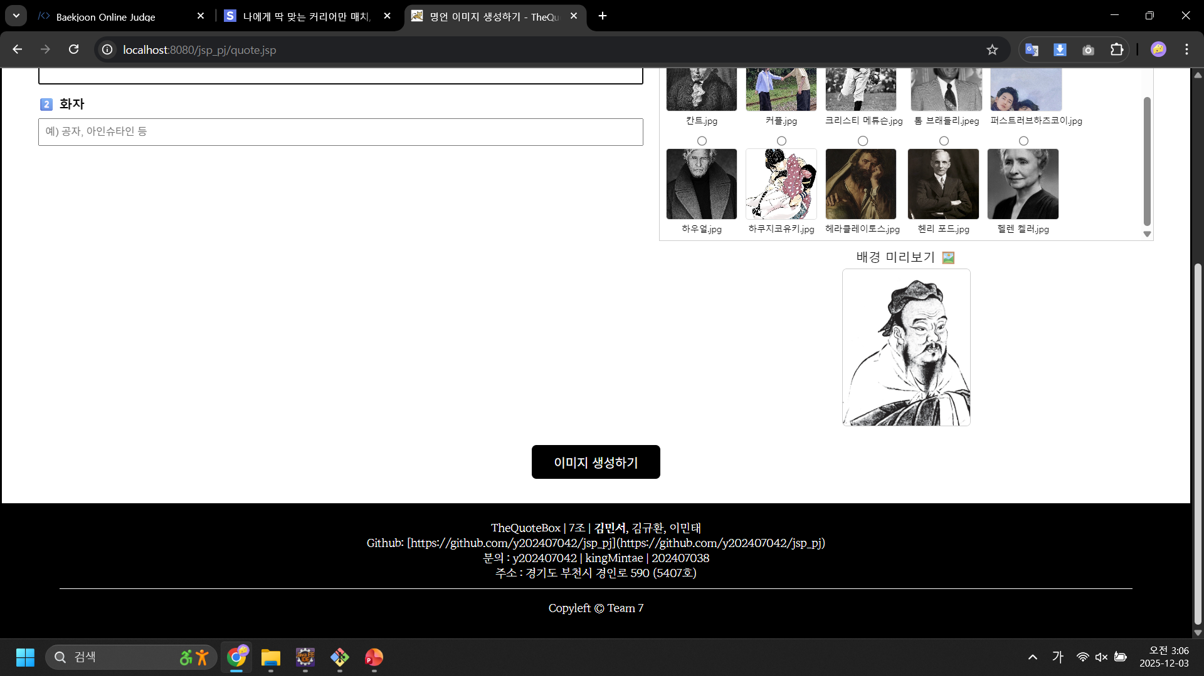

Slide 15
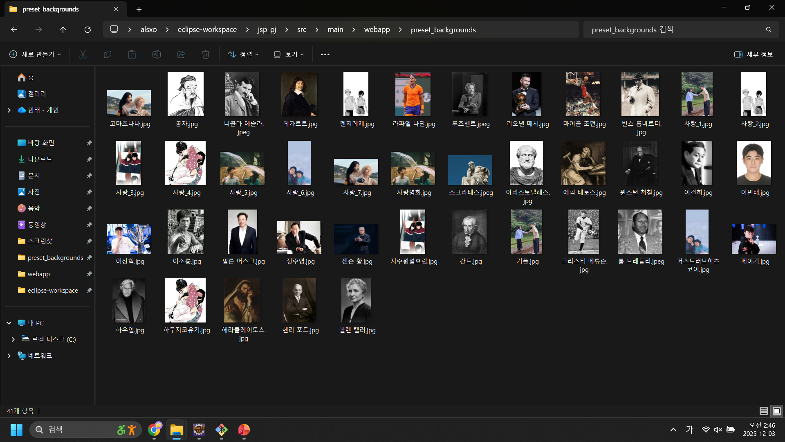
명언 만들기 시 삽입 할 수 있는
다양한 위인들, 유명인들

Slide 16
